Slide 1
工作汇报 鲁晨欣 2020/3/14

Slide 2
提出LHMapping算法——一种简化的映射分组算法
小论文撰写

Slide 3
LHMapping算法
之前的动态映射机制：
基于缺页错误的线程间通信检测和统计
Scotch Mapping Library提供的分组计算算法
Linux内核sched_setaffinity()函数
额外开销：
缺页中断处理，统计通信量（不影响程序运行）
计算时延
映射函数执行后，线程迁移引发的额外cache失效
进一步优化目标：减少额外开销

Slide 4
LHMapping算法
缺页中断处理，统计通信量（不影响程序运行）
运行时线程间数据通信量的统计本身就是难题，暂不更改这种方式
映射函数执行后，线程迁移引发的额外cache失效
执行动态映射不可避免的特点
映射计算时延
Trade-off，精度降低，时间大幅缩短
Scotch Mapping Algorithm —> LHMapping
Bi-recursion Loop-based Hierarchical Mapping Algorithm

Slide 5
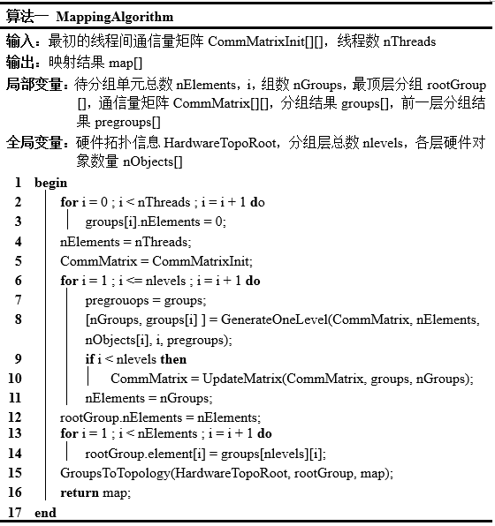
LHMapping算法

Slide 6
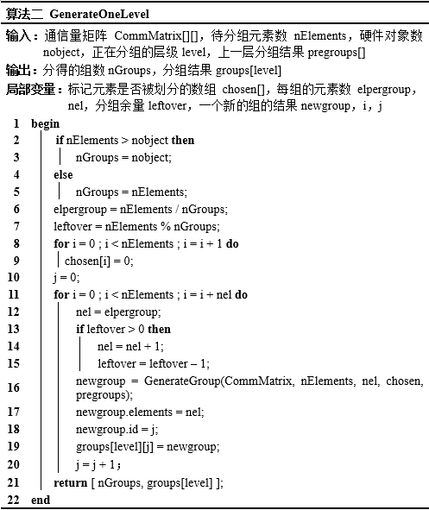
LHMapping算法

Slide 7
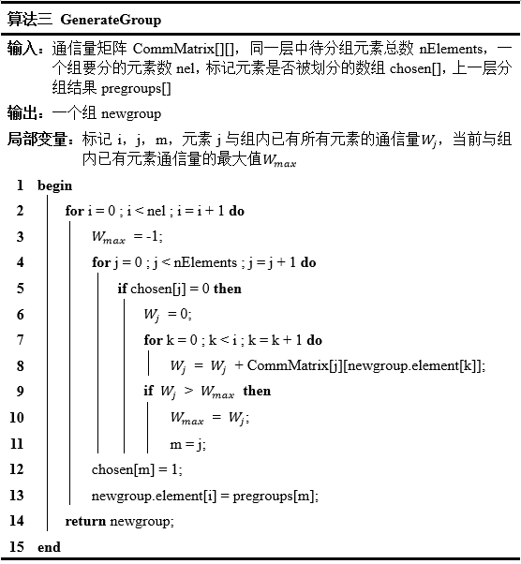
LHMapping算法

Slide 8
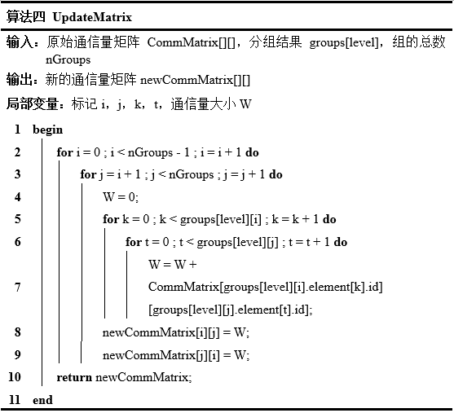
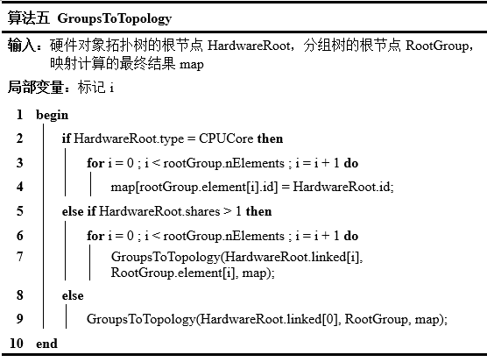
LHMapping算法

Slide 9
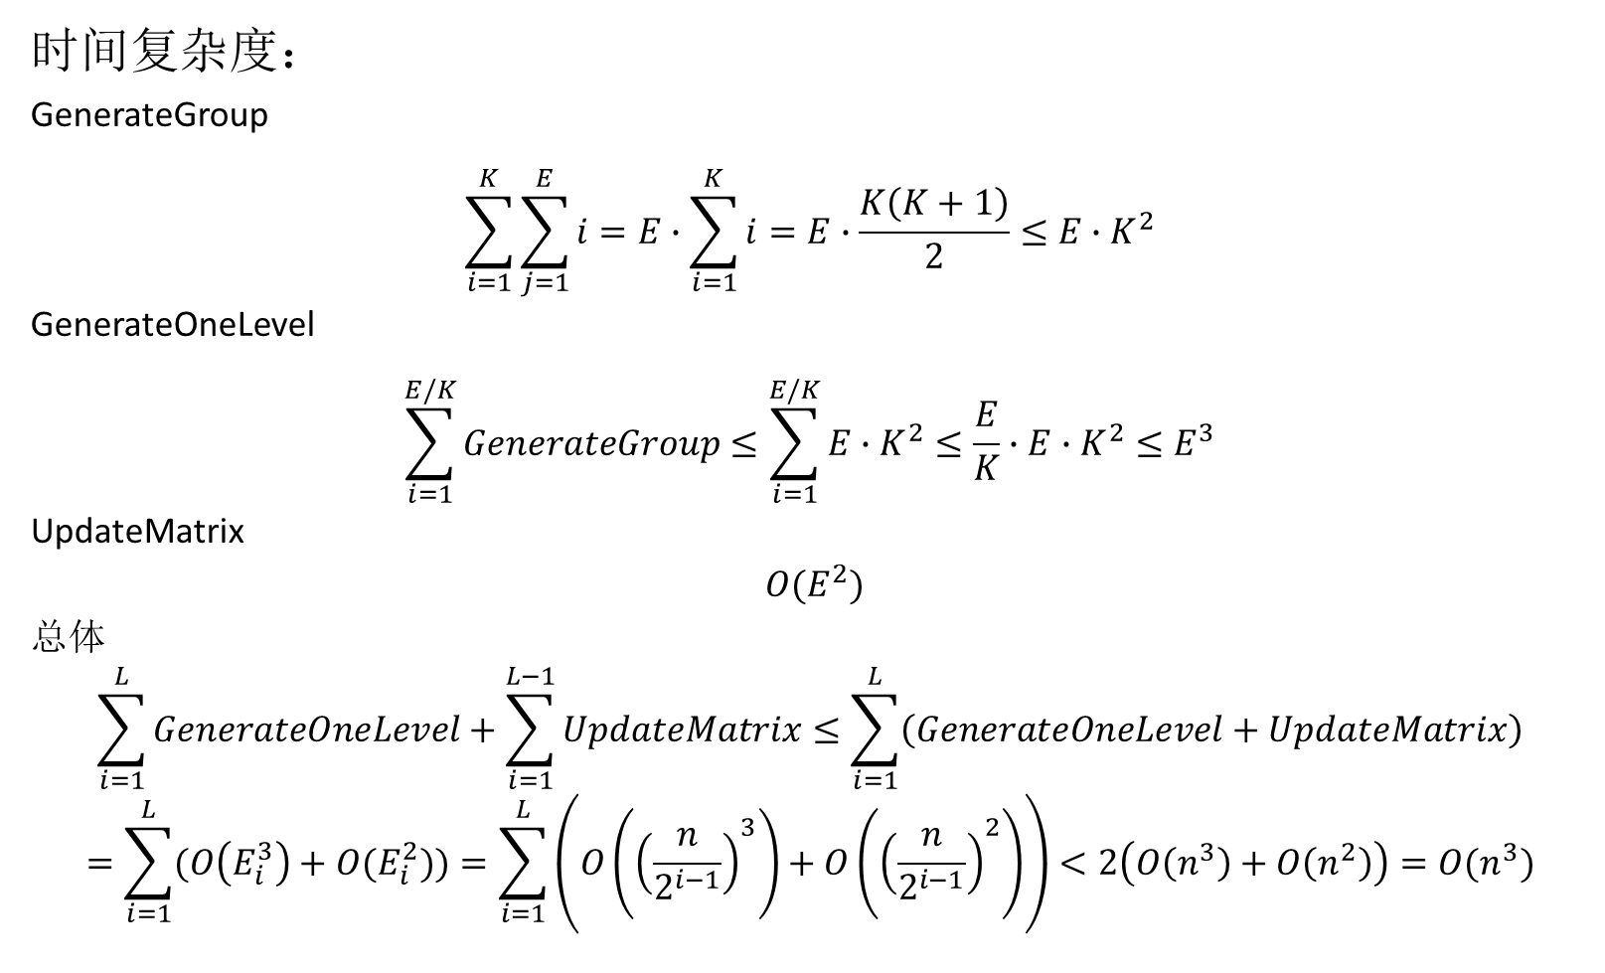
LHMapping算法
E表示某一层待分组元素的总数;
K表示每一组内需要分得的元素总数;
n表示映射时待分组的线程数;
L表示分组总层数。
时间复杂度：
GenerateGroup
$$\sum_{i=1}^{K}{\sum_{j=1}^{E}{i}}=E∙\sum_{i=1}^{K}{i}=E∙\frac{K\left(K+1\right)}{2}≤E∙K^{2}$$
GenerateOneLevel
$$\sum_{i=1}^{E/K}{GenerateGroup}≤\sum_{i=1}^{E/K}{E∙K^{2}}≤\frac{E}{K}∙E∙K^{2}≤E^{3}$$
UpdateMatrix
$O(E^{2})$
总体
$$\sum_{i=1}^{L}{GenerateOneLevel}+\sum_{i=1}^{L−1}{UpdateMatrix}≤\sum_{i=1}^{L}{\left(GenerateOneLevel+UpdateMatrix\right)}$$
$$=\sum_{i=1}^{L}{(O\left(E_{i}^{3}\right)+O(E_{i}^{2}))}=\sum_{i=1}^{L}{\left(O\left({\left(\frac{n}{2^{i−1}}\right)}^{3}\right)+O\left({\left(\frac{n}{2^{i−1}}\right)}^{2}\right)\right)}<2\left(O\left(n^{3}\right)+O\left(n^{2}\right)\right)=O(n^{3})$$

Slide 10
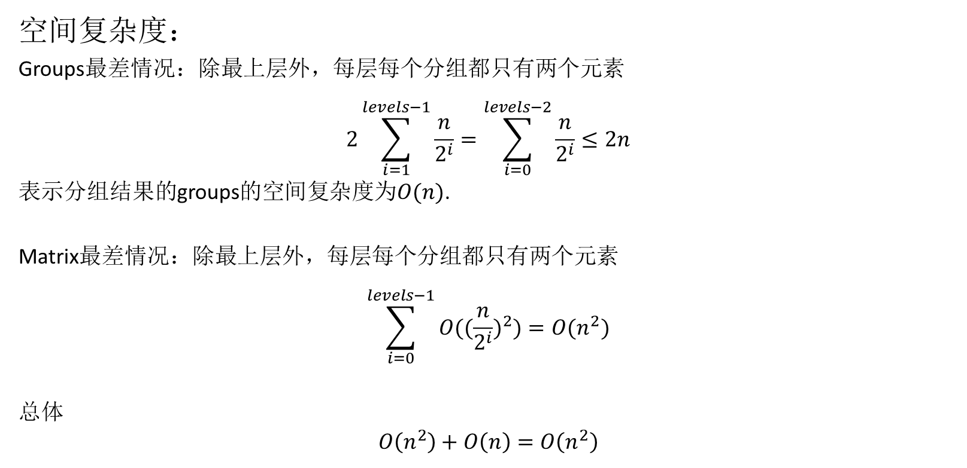
LHMapping算法
n表示映射时待分组的线程数;
levels表示分组总层数。
空间复杂度：
Groups最差情况：除最上层外，每层每个分组都只有两个元素
$$2\sum_{i=1}^{levels−1}{\frac{n}{2^{i}}}=\sum_{i=0}^{levels−2}{\frac{n}{2^{i}}}≤2n$$
表示分组结果的groups的空间复杂度为$O(n)$.
Matrix最差情况：除最上层外，每层每个分组都只有两个元素
$$\sum_{i=0}^{levels−1}{O({(\frac{n}{2^{i}})}^{2})}=O(n^{2})$$
总体
$$O\left(n^{2}\right)+O\left(n\right)=O\left(n^{2}\right)$$

Slide 11
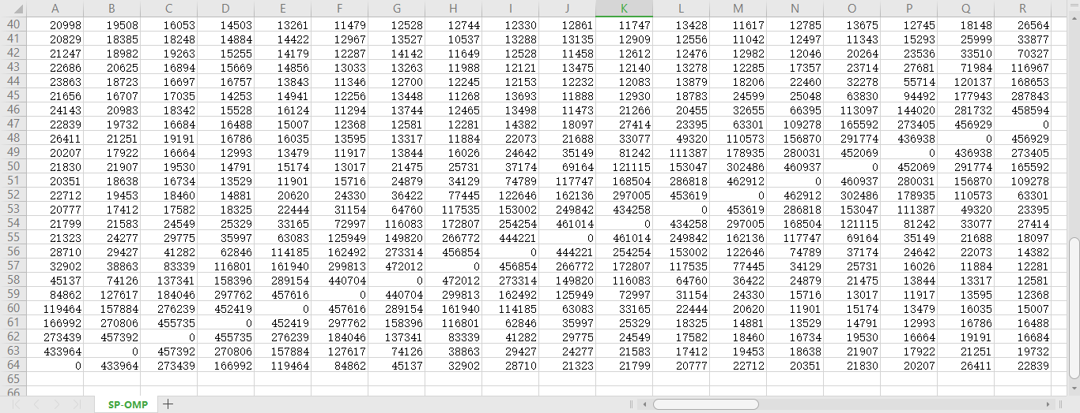
LHMapping算法
算法的实验比较
指标：运行时间，分组结果
NPB benchmark SP-OMP程序64线程的通信量矩阵

Slide 12
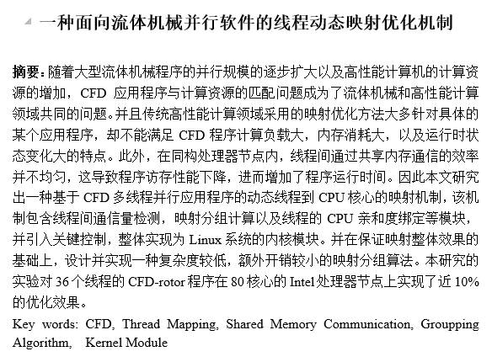
小论文完成情况（中文版已基本完成）

Slide 13
小论文完成情况（中文版已基本完成）
Introduction
流体机械程序计算负载大，运行时特点变化大
计算需求与高性能计算机计算资源不匹配
多线程共享内存通信不均匀
Related work
AutoPin[1]， BlackBox[2]， Cruz[3]等人， Sandia Nation Labs[4]，Scotch[5]
My method
映射总流程
分组算法
其他控制
Evaluation
Conclusions
Journal of Parallel and Distributed Computing
Elsevier
Distributed Computing
Springer

Slide 14
下一步计划
完成LHMapping算法的相关实验
小论文完成及翻译

